Slide 1
Rythme et cadences de la vie moderne : quel temps pour soi ?
Programme limitatif pour les années scolaires 2024-25, 2025-26 et 2026-27
IEN EG lettres - histoire géographie Académie d'Orléans-Tours

Slide 2
Un programme limitatif en classe de Terminale : pourquoi ?
Une progressivité avec le BTS clairement affirmée
dans les compétences visées
dans la construction du programme et ses finalités
dans les modalités certificatives
Un sujet de baccalauréat professionnel qui s’appuie directement sur les œuvres inscrites au programme
Un bilan positif pour le premier thème inscrit au programme.
Aborder le nouveau thème : des écueils à éviter impérativement
Ne pas appuyer l’étude sur une des œuvres du programme limitatif
Rabattre le thème du programme limitatif sur un thème traité précédemment (par ex. thème BTS « A toute vitesse ! »
IEN EG lettres - histoire géographie Académie d'Orléans-Tours

Slide 3
Préambule :
Le programme de la classe terminale professionnelle prévoit un seul objet d’étude : « Vivre aujourd’hui : l’humanité, le monde, les sciences et la technique ». Pour définir une entrée pertinente dans les enjeux et débats du monde contemporain, l’objet d’étude est précisé par un programme limitatif. Ce dernier
détermine un à travailler et propose une
thème
bibliographie
dans laquelle le professeur choisit une œuvre et construit un corpus
Renvoi à l’objet d’étude dont la relecture est nécessaire pour aborder le programme.
IEN EG lettres - histoire géographie Académie d'Orléans-Tours

Slide 4
« Vivre aujourd’hui : l’humanité, le monde, les sciences et la technique ».
Réflexion sur la condition humaine et les défis du monde contemporain, thème choisi pour son ouverture thématique et problématique pouvant aborder par ex. :
→ la beauté de la nature
→ les avancées de la science
→les avancées de la société
→…
Etude d’œuvres littéraires et artistiques qui proposent des clés de compréhension de la condition humaine. La littérature d’idées constitue une entrée privilégiée, lecture de textes appartenant au champ de la littérature comme à celui des sciences humaines
Entrée par l’étude littéraire
•
Induire une « réflexion essentielle sur le monde et sur soi ».
… tout en poursuivant la construction des compétences visées par le cycle en se projetant vers l’examen et la liaison bac pro-BTS
Rappel concernant la mise en œuvre :
« Le traitement de l’objet d’étude s’organise autour de deux séquences. L’une s’appuie sur la lecture d’une œuvre littéraire ; l’autre porte sur l’analyse d’un groupement de textes, d’œuvres artistiques et/ou de documents de natures et de supports variés. L’ordre des séquences est laissé au choix du professeur ».
IEN EG lettres - histoire géographie Académie d'Orléans-Tours

Slide 5
Un objectif central : construire les compétences visées
par les programmes
BTS : huit compétences visées par les apprentissages, en continuité directe des compétences de bac pro, font l’objet de l’annexe 2 :
Bac pro : quatre compétences visées par les apprentissages, citées en début de préambule
S’exprimer à l’oral en interaction en s’adaptant au contexte.
S’exprimer à l’oral en continu en s’adaptant au contexte.
Argumenter à l’écrit.
Recourir efficacement aux écrits de travail.
Comprendre et interpréter un texte
Tisser des liens entre les textes.
Développer une réflexion sur la langue pour améliorer et réviser ses productions écrites et orales.
Mettre en œuvre des pratiques susceptible de construire les compétences visées par les programmes.
Construire une progressivité sur le cycle, visant les attendus de fin de Terminale :
→ Compréhension et interprétation des textes du corpus
→ Mise en relation des éléments du corpus, problématisation
→ Mise en relation du corpus avec les connaissances et les expériences
→ Rédaction d’un texte argumentatif de 40 lignes.
- Mobiliser de manière personnelle une culture commune.
Pratique préconisée en bac pro, au service des compétences d’écriture et de lecture.
IEN EG lettres - histoire géographie Académie d'Orléans-Tours

Slide 6
Le programme limitatif 2024-27 Une mise en tension pour problématiser
Rythmes et cadences de la vie moderne | quel temps pour soi?
Rythme : emprunté, par l’intermédiaire du latin rhythmus, « mouvement régulier, rythme », du grec rhuthmos, « mesure, juste rythme », lui-même dérivé de rheîn, « couler » Cadence : emprunté de l’italien cadenza, « conclusion », puis « rythme », lui-même du latin populaire cadentia de cadere, « finir, se terminer (en parlant d’un mot) » → cadence en poésie, en musique. ➔ Le rythme peut être naturel (rythme des saisons, des marées…). Répétition d’un thème. ➔ La cadence est généralement impulsée par l’homme, elle impulse une forme d’énergie (donner la cadence, pas cadencé, cadence de travail, cadences infernales). | Temps : du lat. tempus : période, moment où quelque chose se produit ; temps considéré dans la durée, période particulière. Pour soi : qu’est-ce que du temps pour soi ? temps où l’on n’est pas accaparé par autrui ? où l’on ne travaille pas ? temps d’appropriation de l’instant ? temps de réflexivité ?
Industrialisation Taylorisme Révolution des transports Révolution de la communication Révolution numérique → « précipitation devenue peut-être une explosion du temps dans l’immédiateté généralisée de l’ère numérique » | - Temps de loisir - Temps de vivre - Mon temps → « aspirations à disposer d’un temps de loisir, du temps de vivre ». Loisir : du latin licere « être permis » → temps sans obligation. Le sens va dériver vers divertissement : du latin divertire (détourner) Un divertissement (qui détourne de la monotonie de la vie ne constitue pas en soi un temps pour vivre, un temps pour soi, pour se construire, se trouver. Point de vigilance : ne pas être moralisateur → Renvoie plutôt au concept latin d’otium : moment de calme, un moment à savourer, un moment de liberté qui nous offre la paix intérieure
« temps compté, social » « temps des obligations » Temps subi | «vie d’un temps personnel » « temps pour soi » temps approprié (« prendre son temps »)
Entrée lit | téraire
Ponts possibles vers histoire, géographie, sciences sociales... | Ponts possibles vers la philosophie mais aussi l’histoire et la sociologie…
IEN EG lettres - histoire géographie Académie d'Orléans-Tours

Slide 7
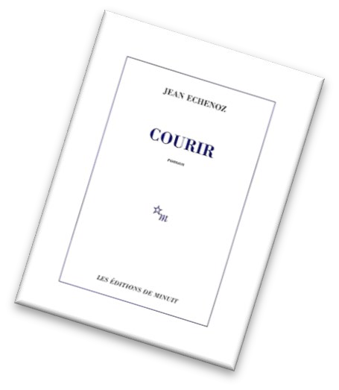
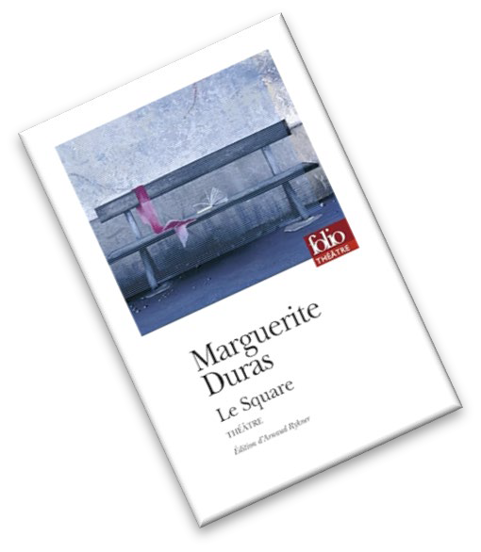
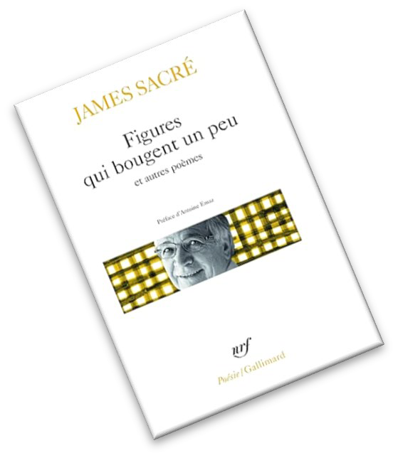
Les six œuvres inscrites au programme
Des genres variés…
… 3 récits, 2 recueils de poésie, 1 pièce de théâtre
De la littérature contemporaine…
… 4 œuvres écrites au XXème siècle (la plus ancienne en 1947) ; 2 œuvres écrites au
XXIème siècle (la plus récente en 2021)
Des œuvres courtes…
… 5 œuvres de 100 à 140 pages, 1 œuvre de 310 pages
Des personnages / narrateurs / auteurs potentiellement proches des élèves et de leurs préoccupations
… un manœuvre poète, un sportif de haut niveau, une jeune travailleuse insatisfaite de son sort, un voyageur de commerce rêveur, deux amoureux, une jeune femme entre deux cultures, un poète évoquant ses origines rurales…
Des liens évidents avec des objets d'étude abordés précédemment
"Devenir soi : écritures autobiographiques", "Créer, fabriquer : l'invention et
Point d’attention : c’est la pièce de théâtre qui est au programme
l'imaginaire« …
Des œuvres très travaillées, littéraires, souvent résistantes, qui portent en elles des questions essentielles, existentielles, ouvertes.
IEN EG lettres - histoire géographie Académie d'Orléans-Tours

Slide 8
Des œuvres qui ouvrent sur des questionnements ouverts…
Consacrer tout son temps à une passion, est-ce en faire une utilisation intense et profitable ou au contraire fuir notre vie et perdre notre temps ?
Se contenter des plaisirs simples de la vie, est-ce avoir conquis du temps pour soi ou s’être résigné à ne jamais accéder à une vie meilleure ?
Le temps pour soi est-il essentiellement du temps individuel, contemplatif ? Le cœur de l’existence ne se situe-t-il pas dans la vie sociale ?
Blaise Pascal : « tout le malheur des hommes vient d’une seule chose, qui est de ne savoir pas demeurer en repos, dans une chambre »
Cf. problématiques inscrites au programme :
Comment prendre le temps de vivre pour ne pas passer à côté de sa vie ?
Comment s’approprier le temps au lieu de le subir ?
Comment distinguer « prendre son temps » et « perdre son temps » ?
Quels rôles jouent la vitesse et la lenteur dans nos vies ?
Quels liens encore envisager entre le temps individuel et les temps collectifs ?
IEN EG lettres - histoire géographie Académie d'Orléans-Tours

Slide 9
Au centre, la pratique de la lecture et de l’écriture
Une langue imagée sollicitant correspondances et associations synesthésiques, des textes résistants qui se prêtent à de nombreuses interprétations et suscitent le débat.
Un place importante accordée à la contemplation, à l’introspection, notamment à travers la pratique de l’écriture (thématique centrale dans trois des six œuvres).
« J’aurais survécu sans être écrivain. Mais je ne suis pas sûre que j’aurais été heureuse ». (L Slimani)
« - C’est merveilleux ! dit Colin. Vous sentez la forêt,
« J’écris dans l’ortie, pas dans une rose. Pas encore, mais j’y viendrai. La prochaine étape, si elle a lieu : c’est le tournesol ».
avec un ruisseau et des
petits lapins ». (B Vian)
« Quelques nuages. Des poignées de main.
« Le monde où qu’on vit ce poème est dedans
Un boulot.
vérité sans doute pas dite autant mensonge improbable rien
je vois bien que je m’empêtre dans de telles
Ce n’est pas tout : il y a des cerfs-volants dans ma voix ». (T Metz)
« Car la littérature, comme l’art, ne connait pas le temps de la vie quotidienne. Elle se
tournures ».
fiche des frontières entre le passé et le présent. Elle fait advenir le futur, elle nous renvoie dans les forêts claires de l’enfance. Le passé, quand on écrit, n’est pas mort ».
« Le vert très foncé des arbres dans le concret du temps ». (J Sacré)
Des expériences de lecture et d’écriture en écho avec le thème programmatique : lire et écrire pour prendre le temps de vivre ?
Des expériences à faire vivre aux élèves…
IEN EG lettres - histoire géographie Académie d'Orléans-Tours

Slide 10
Etudier des textes résistants au LP
Pour "placer les élèves dans une situation-problème devant un texte-problème" pour "apprendre à lire entre les lignes" et accompagner la compréhension, l'interprétation, l'appropriation du texte, en favorisant, à travers un dispositif didactique adapté à l'œuvre étudiée, qui favorise "l'interaction du texte et de l'élève (c’est-à-dire permet à l’élève de rencontrer le texte et de le problématiser lui-même) et, bien entendu, l’interaction des élèves autour du texte". (Catherine Tauveron).
En évitant les questionnaires de lecture fermés qui ne servent qu’à vérifier si les élèves ont parcouru le texte, en ont mémorisé la surface. Ceux-ci en viennent à penser que lire c'est répondre à des questions. L’élève qui répond à un questionnaire use de stratégies perverses : lire les questions, puis ne pas lire le texte (ou lire seulement ce qui me permet de répondre) (Catherine Tauveron).
En construisant des dispositifs didactiques favorisant la "disponibilité au dépaysement" des élèves (Bénédicte Shawky-Milcent).
Et si ce temps vécu ensemble, de lectures et de d’échanges, était du « temps pour soi » ? Il s’agit d’une piste de réflexion à proposer aux élèves…
IEN EG lettres - histoire géographie Académie d'Orléans-Tours

Slide 11
Quelques pistes bibliographiques et filmographiques
Paul Morland, L'homme pressé
Marcel Proust, A la recherche du temps perdu, Le Temps retrouvé…
François Mauriac, Le Temps immobile
André Gide, Journal
Georges Perec, Les Choses, W ou le souvenir d’enfance
Claire Etcherelli, Elise ou la vraie vie.
Franck Courtès, A pied d’œuvre
Joseph Pontus, A la ligne
Sylvain Tesson, Dans les forêts de Sibérie
David Foenkinos, Vers la beauté
Aurélien Bellanger, Le Musée de ma jeunesse•
Durian Sukegawa, Les Délices de Tokyo
Charles Juliet, Lambeaux
Henri James, La Bête dans la jungle
Dino Buzzati, Le Désert des Tartares
Alphonse de Lamartine, « Le Lac »
Charles Baudelaire,
« L’Horloge », « L’Ennemi », « Enivrez- vous »...
Boris Vian, « L’Evadé » , « Je voudrais pas crever »…
Charlie Chaplin, Les Temps modernes
Jacques Tati, Les Vacances de Monsieur Hulot
Edouard Molinaro, L’Homme pressé
Zabou Breitman, Se souvenir des belles choses
Arnaud Desplechin : Trois Souvenirs de ma jeunesse, Les Fantômes d’Ismaël
Agnès Varda, Cléo de 5 à 7
Luchino Visconti, Mort à Venise
Million Dollar Baby, Clint Eastwood
Valerio Zurlini, Le Désert des Tartares
Pierre Bayard, Le Hors-sujet – Proust et la digression
Rosa Hartmut, Accélération : une critique sociale du temps
David Le Breton, Marcher - Éloge des chemins et de la lenteur
Paul Lafargue Le droit à la paresse
Boris Cyrulnik, La Nuit , j’écrirai des soleils
Jonathan Crary, 24/7 : Capitalisme tardif et les fins du sommeil
Podcast “La dromologie ou le drame de la
vitesse” https://www.radiofrance.fr/franceculture/p odcasts/avoir-raison-avec/la-dromologie- ou-le-drame-de-la-vitesse-8958570
…
Eugène Ionesco, Le Roi se meurt
Samuel Beckett, En attendant Godot
Anton Tchekhov, La Mouette, La Ceriseraie
IEN EG lettres - histoire géographie Académie d'Orléans-Tours

